Slide 1










零死角玩转STM32—M3系列
高级定时器
淘宝：fires-tm32.taobao.com
论坛： www.firebbs.cn
扫描进入淘宝店铺

Slide 2
主讲内容
01
硬件设计
01
实验设计
参考资料:《零死角玩转STM32》
“TIM—高级定时器”章节

Slide 3
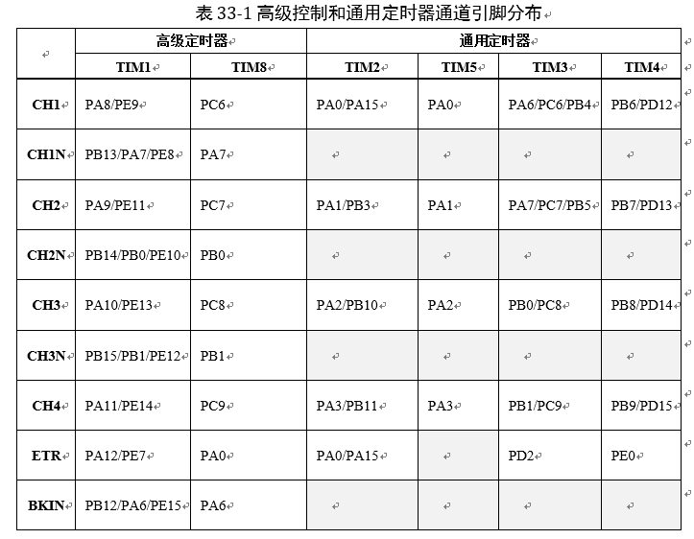
硬件设计

Slide 4
实验设计
1-PWM互补输出实验，带死区时间，带刹车控制
2-输入捕获实验，用于测量脉宽
3-输入捕获实验，用于测量PWM信号

Slide 5
零死角玩转STM32—M3系列
THANKS
论坛： www.firebbs.cn
淘宝：fires-tm32.taobao.com
扫描进入淘宝店铺

